Slide 1

جامعة بغداد / كلية الاعلام
وحدة التأهيل والتوظيف

Slide 2
نبذة عن مركز التاهيل والتوظيف
دابت جامعة بغداد الى التواصل والانفتاح مع العالم الخارجي عن طريق مجموعة برامج تواءمة مع الجامعات العالمية وكان من ابرزها برنامج انشاء مركز التأهيل والتوظيف والذي يهتم بتنمية قدرات ومهارات الطلبة ضمن تخصصاتهم

Slide 3
وبما يعطيهم القدرة على التنافس للحصول على الوظائف بعد تخرجهم عن طريق مجموعة من البرامج التدريبية و التأهيلية للطلبة اثناء دراستهم فضلاً عن فتح افاق التعاون مع مؤسسات القطاع العام والخاص بهدف تسويقهم

Slide 4
الهدف من المشروع
كان لجامعة بغداد رؤيتها في انشاء مراكز متخصصة تساعد الطلبة والخريجين في تنمية قدراتهم الذاتية والعلمية والعملية والتطبيقية وضمن تخصصاتهم وبما يعطيهم الفرصة في التنافس للحصول على وظائف ضمن القطاع الخاص الذي يسهم في التخفيف عن كاهل القطاع العام فضلاً عن نشر ثقافة اهمية القطاع الخاص في توفير فرص في مجال التاهيل والتوظيف

Slide 5
استراتيجية مركز التاهيل والتوظيف
يعد مشروع مركز التأهيل والتوظيف من اهم المشاريع التي اهتمت جامعة بغداد بتطويره وجاء نتاجاً لمجموعة من برامج التوءمة مع جامعات عالمية رصينة اذ وضعت استراتيجية تتناسب مع هذه الاهمية

Slide 6
تمثلت باعداد دراسات متخصصة نتج عنها تحديد نقاط القوة والضعف التي قد تكون مرافقة للعملية التعليمية ورسم خطط لتعزيز نقاط القوة ومعالجة نقاط الضعف وبما يتلائم مع تطوير مهارات الطلبة والخريجين وفقاً للمتطلبات العالمية لسوق العمل

Slide 7
رؤية مركز التاهيل والتوظيف
تطوير مهارات وقدرات الطلبة والخريجين بما يتلائم مع المتطلبات المحلية والدولية لسوق العمل
رسالة مركز التاهيل والتوظيف
يهدف المركز الى مساعدة خريجي جامعتنا بكافة تخصصاتهم في تعظيم قدراتهم العلمية والعملية والشخصية ودعمهم عن طريق التاهيل والتدريب ومن ثم مفاتحة القطاعات العامة والخاصة بهدف توظيفهم

Slide 8
اهداف مركز التاهيل والتوظيف
أ. اعدادالدراسات العلمية عن المناهج الدراسية التي تسهم في تطويرها لضمان ملائمتها لسوق العمل
ب. توجيه وارشاد الطلبة الى اهمية الاختصاصات في الاقسام العلمية والانسانية والفنية التي يتم قبولهم بها.
ج. اعداد وتنفيذ برامج تدريبية لطلبة الجامعات وابتداءً من المرحلة الاولى للدراسة وبالتنسيق مع الجهات المعنية

Slide 9
د. فتح قنوات الاتصال مع المؤسسات الحكومية والقطاع الخاص وتوفير فرص عمل مناسبة لكافة الاختصاصات من خريجي الجامعة .
ه. متابعة الطلبة بعد تعيينهم بمؤسسات الدولة والقطاع الخاص وتقييم مدى الاستفادة من اختصاصاتهم .

Slide 10
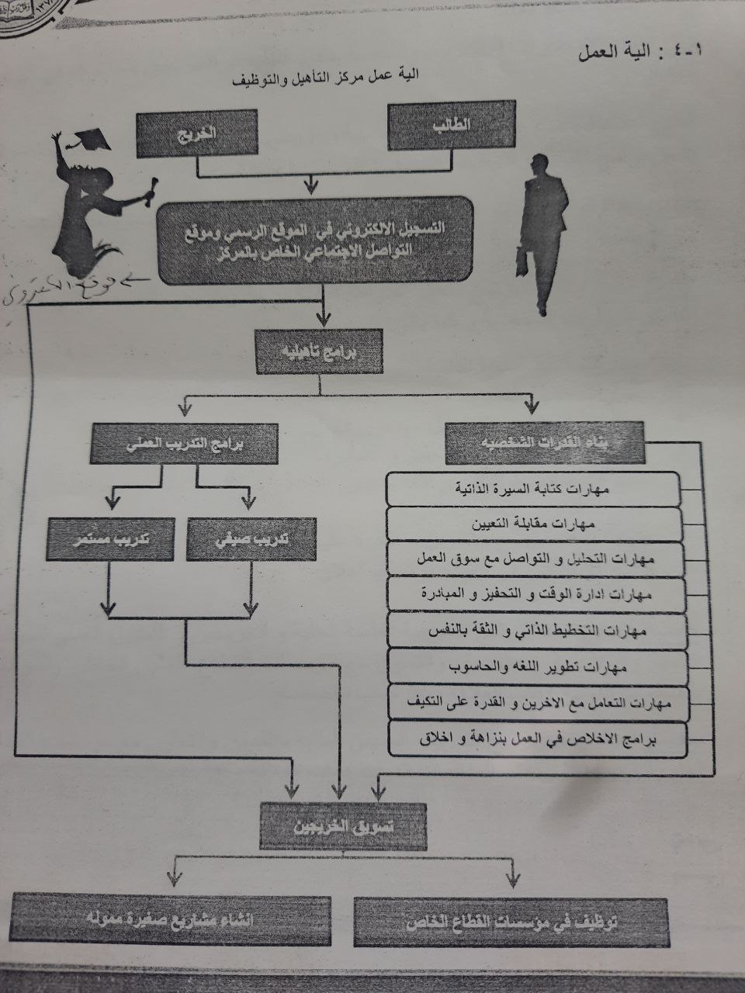

Slide 11
المهام والواجبات
اولا: اعداد الاستمارة الالكترونية الخاصة بتقديم الطلبة او الخريجين للمشاركة في البرامج التاهيلية
ثانياً: اعداد قواعد بيانات خاصة لطلبة وخريجي جامعة بغداد الراغبين بالانخراط ضمن برامج التاهيل والتوظيف المعدة

Slide 12
ثالثاً: اعداد قواعد بيانات عن مؤسسات وشركات القطاع الخاص تتضمن نشاط المؤسسة وموقع عملها والتخصصات المطلوبة ونقاط الاتصال
رابعاً: اعداد وتنفيذ برامج تاهيل القدرات الذاتية لطلبة وخريجي الجامعةوالتي تتضمن تطوير المهارات الشخصية وكما ياتي :

Slide 13
1. مهارات كتابة السيرة الذاتية
2. مهارات مقابلة التعيين
3. مهارات التحليل والتواصل مع سوق العمل
4. مهارات ادارة الوقت والتحفيز والمبادرة
5. مهارات التخطيط الذاتي والثقة بالنفس
6. مهارات تطوير اللغة والحاسوب
7. مهارات التعامل مع الاخرين والقدرة على التكيف
8. برامج الاخلاص في العمل بنزاهة واخلاق

Slide 14
خامساً: اعداد وتنفيذ البرامج التدريبية العلمية للطلبة والخريجين (التطبيق العملي للجوانب العلمية والاكاديمية)
سادساً :اعداد وتنفيذ برامج التدريب الصيفي للطلبة وبالتنسيق والتعاوم مع مؤسسات القطاع العام والخاص ذات العلاقة

Slide 15
سابعاً : اعداد الدراسات التحليلية العلمية التخصصية عن تحديث وتطوير المناهج والمقررات الدراسية وفقاً لمتطلبات سوق العمل بما يتناسب مع الثوابت الاكاديمية وتطوير المهارات المكتسبة للخريجين
ثامناً:اعداد ندوات ، معارض ،مؤتمرات تجمع الطلبة والخريجين مع سوق العمل فضلاً عن الملاكات التدريسية والتعليمية بهدف تبادل الافكار ، اعداد برامج تدريبية ، طرح ما يتوفر من وظائف شاغرة .

Slide 16
تاسعاً: اعداد ندوات وورش عمل تثقيفية تستهدف سوق العمل لغرض اعتماد االاساليب المهنية وفق معايير موضوعة مسبقاً في اختيار الموظفين
عاشراً: اقامت ورش عمل للطلبة ضمن المراحل الاولى للدراسة بهدف توجيههم وارشادهم الى اهمية الاختصاصات التي قبلوا فيها ضمن الاقسام العلمية والانسانية

Slide 17
احد عشر : اعداد الاحصائيات التي تعطي مؤشرات عن عدد المتدربين وتخصصاتهم ونسبة ماتم توظيفه منهم وبما يسهم في تطوير خطة العمل
اثنا عشر : ايجاد فرص عمل للخريجين مع الاخذ بنظر الاعتبار اولوية ترشيح المسجلين ضمن قواعد بيانات المتدربين ضمن البرامج المعدة من قبل المركز
ثلاثة عشر : متابعة الطلبة بعد تعيينهم في مؤسسات الدولة والقطاع الخاص بهدف وضع المؤشرات التي تساعد في تطوير المناهج الدراسية

Slide 18
اما وحدات المركز فهي :
1. وحدة السكرتارية
2.وحدة الموقع الالكتروني
3. وحدة متابع الخريجين
4. وحدة المعارض
5. شعبة التاهيل والتدري

Slide 19
6. وحدة التدريب الصيفي
7.شعبة الاعلام والعلاقات العامة
8.شعبة التوظيف
9. وحدة الموارد البشرية
10. وحدة التخطيط والمتابعة والدراسات
11.الوحدة المالية والتجهيزات

Slide 20
وحدة التاهيل والتوظيف
استحدثت وحدة التاهيل والتوظيف و المتابعة في كلية الاعلام وفق الامر الجامعي المرقم (17319) في (2015/7/1) الذي يتضمن استحداث وحدات التاهيل والتوظيف في جميع الكليات ضمن تشكيلات جامعة بغداد وترتبط هذه الوحدة ضمن الهيكل التنظيمي للكلية بالسيد معاون العميد للشؤون العلمية

Slide 21
الهدف من استحداث الوحدة
ان التطور والتسارع الحاصل في الاسواق العالمية والمحلية تطلب وجود مهارات متميزة للخريج الراغب بالحصول على فرصة عمل ولان التوجهات الحكومية تقضي بضرورة تفعيل دور القطاع الخاص لتوفير الموارد ولتطوير اقتصاد البلد فقد كان لجامعة بغداد رؤيتها في استحداث الوحدات لتمكين الخريجين ولتنمية مهارتهم الذاتية والعلمية وتاهيلهم ضمن

Slide 22
تخصصاتهم لاعطائهم فرصة للتنافس فيما بينهم للحصول على وظائف ضمن القطاع الخاص وللتخفيف عن كاهل القطاع الحكومي الذي لايمكنه استيعاب الاعداد الكبيرة من الخريجين في مؤسساته

Slide 23
رؤية وحدة التاهيل والتوظيف
تطوير مهارات طلبة كلية الاعلام وخريجيها باقسامها العلمية كافة بما يتلاءم وسوق العمل المحلية والدولية عن طريق التاهيل والتدريب المستمر لاكسابهم مهارات يتطلبها العمل ضمن القطاع الخاص تحديداً

Slide 24
اهداف وحدة التاهيل والتوظيف
1.اعدادالدراسات العلمية عن المناهج الدراسية التي تسهم في تطويرها لضمان ملائمتها لسوق العمل
2.توجيه وارشاد الطلبة الى اهمية الاختصاصات في الاقسام العلمية والانسانية التي يتم قبولهم بها.
3. تنظيم البرامج التدريبية لطلبة الكلية وابتداء من المرحلة الاولى للدراسة

Slide 25
4.فتح قنوات الاتصال مع المؤسسات الاعلامية في القطاع الحكومي والقطاع الخاص وتوفير فرص عمل مناسبة لكافة خريجي كلية الاعلام بمختلف تخصصاتهم (الصحافة ، الاذاعة والتلفزيون ،علاقات عامة)
5. متابعة الطلبة بعد تعيينهم بمؤسسات الدولة والقطاع الخاص وتقييم مدى الاستفادة من اختصاصاتهم .

Slide 26
مهام وواجبات وحدة التاهيل والتوظيف
1. اعداد وتنفيذ ورش عمل بالتنسيق مع مركز التاهيل والتوظيف في رئاسة الجامعة تستهدف طلبة المرحلة الاولى لغرض توجيههم وارشادهم الى اهمية الاختصصات التي قبلوا فيها
2. اعداد وتنفيذ الخطط السنوية للمعارض والندوات وورش العمل الخاصة بتاهيل وتوظيف (الطلبة والخريجيين) للكلية وارسالها الى مركز التاهيل والتوظيف في رئاسة الجامعة لغرض مصادقتها

Slide 27
3. . التنسيق مع الاقسام العلمية في الكلية بهدف اعداد وتبويب قاعدة بيانات عن الطلبة والخريجين
4. اعداد تقرير اجمالي في نهاية كل سنة يتضمن الدورات التي اقيمت ومطابقتها مع الخطة الموضوعة وبيان نسب الانجاز
5. التنسيق مع الاقسام العلمية المختصة ضمن تشكيلات الكلية بهدف وضع مناهج التدريب الصيفي للطلبة

Slide 28
6. التنسيق مع الاقسام العلمية في اعداد استمارة خاصة بمشاركة الطلبة في التدريب الصيفي
7. التنسيق مع الاقسام العلمية في اعداد استمارة تقييم نتائج طلبة التدريب الصيفي
8.التنسيق مع الاقسام العلمية في الكلية بهدف تجميع وتوحيد نتائج التقييم الخاصة بالمتدربين (التدريب المستمر)

Slide 29
9. . اعداد برامج تدريبية للطلبة والخريجين (التدريب المستمر ) وبالتنسيق مع الجهات ذات العلاقة(مؤسسات القطاع والخاص)
10. التنسيق مع مركز التاهيل والتوظيف في مجال تسويق الخريجين واعداد احصائية نصف سنوية عن اعداد الخريجين الذين تم تسويقهم في المؤسسات الحكومية والقطاع الخاص
11. متابعة الخريجين بعد تعيينهم في المؤسسات الحكومية والقطاع الخاص وتقييم مدى الاستفادة من اختصاصاتهم

Slide 30
12. . اعداد قاعدة بيانات دقيقة وشاملة عن الخريجين والطلبة الذين تم تدريبهم على ان يتم التنسيق مع مركز التاهيل والتوظيف في رئاسة الجامعة بشان البيانات المطلوبة
13. التعاون مع الاقسام اتلعلمية والجهات ذات العلاقة في الكلية بهدف اعداد دراسات عن مدى مطابقة المناهج الدراسية وخطط القبول لاحتياجات سوق العمل
14. يتم التنسيق مع مركز التاهيل والتوظيف في رئاسة الجامعة بهدف اتمام العمل بكافة النقاط الوارد ذكرها انفاً

Slide 31
المهام والواجبات الخاصة بوحدة التاهيل والتوظيف
اولا: اعداد قواعد بيانات خاصة لطلبة وخريجي كلية الاعلام مع اعداد قواعد بيانات عن المؤسسات وشركات القطاع الخاص تتضمن نشاط المؤسسة وموقع عملها والتخصصات المطلوبة ونقاط الاتصال
ثانياً:اعداد وتنفيذ برامج تاهيل القدرات الذاتية لطلبة وخريجي كلية الاعلام والتي تتضمن تطوير المهارات الشخصية وكما ياتي :

Slide 32
. مهارات كتابة السيرة الذاتية
2. مهارات مقابلة التعيين
3. مهارات التحليل والتواصل مع سوق العمل
4. مهارات ادارة الوقت والتحفيز والمبادرة
5. مهارات التخطيط الذاتي والثقة بالنفس
6. مهارات تطوير اللغة والحاسوب
7. مهارات التعامل مع الاخرين والقدرة على التكيف
8. برامج الاخلاص في العمل بنزاهة واخلاق

Slide 33
ثالثاً: اعداد وتنفيذ البرامج التدريبية العلمية في مجال التخصصات العلمية للطلبة والخريجين (التطبيق العملي للجوانب العلمية والاكاديمية) بالتنسيق والتعاون مع مؤسسات القطاع العام والخاص
رابعاً:اعداد وتنفيذ برامج التدريب الصيفي للطلبة وبالتنسيق والتعاون مع مؤسسات القطاع العام والخاص ذات العلاقة

Slide 34
خامساً:اقامت الندوات والملتقيات التي تجمع الطلبة والخريجين مع سوق العمل بهدف تبادل الافكار مع امكانية طرح ما يتوفر من وظائف شاغرة ضمن تخصصاتهم.
سادساً: اعداد ندوات وورش عمل تثقيفية تستهدف سوق العمل لغرض اعتماد االاساليب المهنية وفق معايير موضوعة مسبقاً في اختيار الموظفين

Slide 35
لتجاوز موضوع المحسوبية فضلاً عن توضيح اليات اختيار الموظف المتقدم للتعيين وبما يسهم في تقليل اخطاء تعيين موظفين غير كفؤين في مواقع وظيفية مهمة
سابعاً: اقامت ورش عمل للطلبة ضمن المراحل الاولى للدراسة بهدف توجيههم وارشادهم الى اهمية الاختصاصات التي قبلوا فيها بما يسهم في تفاعل الطالب مع تخصصه وتطوير الجانب الابداعي لديه

Slide 36
ثامناً:ايجاد فرص عمل للخريجين مع الاخذ بنظر الاعتبار اولوية ترشيح المسجلين ضمن قواعد بيانات المتدربين ضمن البرامج التي اعدتها وحدة التاهيل والتوظيف في الكلية
تاسعاً: متابعة الطلبة والخريجين بعد تعيينهم في مؤسسات الدولة والقطاع الخاص بهدف

Slide 37
وضع المؤشرات التي تساعد في تطوير المناهج الدراسية
عاشراً : بيان الاختصصات الاكثر طلباً ضمن سوق العمل

Slide 38
المفردات الخاصة بالخطة السنوية
المفردات الخاصة بالخطة السنوية
1.الخطة العامة او الخطة المجدولة مسبقاً:
وهي الخطة التي تضم عناوين وانواع النشاطات التدريبية والتاهيلية للطلبة والمتخرجين
2. النشاطات الطارئة او غير المعروفة مسبقاً :
تتعامل وحدة التاهيل والتوظيف مع النشاطات التدريبية والتاهيلية الطارئة التي تعمد المؤسسات الحكومية او مؤسسات القطاع الخاص الى اقامتها

Slide 39
بشكل طارىء لاستثمار النشاط في تدريب وتاهيل الطلبة والخريجين
3. خطة التدريب الصيفي لطلبة المرحلة الثالثة :
ستعمد الوحدة الى اعداد خطة ثانية للتدريب الصيفي لطلبة المرحلة الثالثة بعد الاتفاق مع عدد من المؤسسات الاعلامية عن طريق توزيع الطلبة على تلك المؤسسات وتصمم لاجل ذلك نماذج استمارات خاصة بالتدريب والتقييم

Slide 40
مفردات انشطة الخطة السنوية
تنقسم مفردات الخطة السنوية لوحدة التاهيل والتوظيف الى قسمين :
1.المفردات التي تحقق اهداف وحدة التاهيل والتوظيف غير التدريبية اذ ان من المهم ان تنجز اعمالاً تسهم في انجاز الاهداف والمهام التي وردت في الامر الجامعي المرقم (17319) في (2015/7/1) .

Slide 41
2. المفردات التدريبية والتاهيلية اذ يحقق التدريب احد اهم اهداف وحدة التاهيل والتوظيف وقد اعدت الوحدة جدولاً خاصاً بخطتها التدريبية والتاهيلية للعام الدراسي 2021-2022 الموضحة بالجدول التالي

Slide 42
شكراً لحسن الاستماع

